Slide 1
Psychologická meziválečná próza
Mgr. Regina Jonášová 2023

Slide 2
Psychologická próza
Psychologická literatura se soustřeďuje na duševní život, nálady a prožitky
Je ovlivněna Freudovou psychoanalýzou
Zobrazuje pudy a patologické jevy
Navazuje na A: Dostojevskij, Kafka, Proust, Joyce

Slide 3
Jaroslav Havlíček (1896-1943) str.66
Sugestivní autor
Líčí tragické osudy a degeneraci chladně až chladnokrevně
Typický český autor

Slide 4
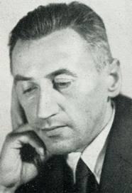
Jaroslav Havlíček

Slide 5
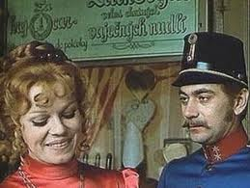
Petrolejové lampy (1935)
Vitální nehezká Štěpánka Kiliánová touží po sňatku a po dětech

Slide 6
Petrolejové lampy
Rodina ji přiměje ke sňatku s bratrancem, vysloužilým vojákem Pavlem.
Je cynický, zatrpklý, po svatbě není štěstí naplněno.
U muže se projeví velké dluhy, statek je rozbitý

Slide 7
Petrolejové lampy
Manželství končí groteskou, u muže se rozvine syfilis…umírá v ústavu
https://www.youtube.com/watch?v=rvMsfem2vLc&nohtml5=False

Slide 8
Neviditelný (1937)
O dědičném šílenství v rodině Hajnů
Rodině vládne narušený strýc, který požaduje, aby se s ním jednalo jako s neviditelným.
Do rodiny se přižení vypočítavý Petr Švejcar , vezme si Soňu.

Slide 9
Neviditelný
Strýc Soňu napadne, ona zešílí, myslí si, že je těhotná s neviditelným
Soňa mučí rodinu, otec a teta jsou v depresi, Petr se prosazuje v podniku (mydlárně)
Zbaví se bláznivé Soni, která ohrožuje malého synka a umožní jí skočit z okna

Slide 10
Neviditelný
Po smrti ostatních z rodiny si Petr namluví služku Katy
Malý syn prodělá zánět mozkových blan a také se zblázní
Petr si uvědomí prokletí domu

Slide 11
Prokletí domu Hajnů, filmová adaptace
http://www.youtube.com/watch?v=w-Qr8dFClTY

Slide 12
Ta třetí
Otrocká láska úředníka Jiřího k Adéle (panovačná, rozmarná dívka), která si s ním hraje a opustí ho
Najde si starší, slušnou Mildu
Adéla ho opět svede, ale opustí jej a Jiří se zastřelí

Slide 13
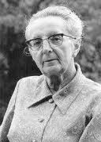
Jarmila Glazarová (1901-1977)str. 68
Spisovatelka a publicistka

Slide 14
Vlčí jáma
= maloměstský domov, zvěrolékař Rýdl žije se starší bohatou manželkou Klárou
Pečují o krásnou schovanku Janu
Rýdl Janu miluje, ale je slaboch oddaný manželce

Slide 15
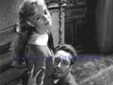
Vlčí jáma
Po čase žena i Rýdl umírají a Jana se svěří lékaři
Děj není tak důležitý jako samotné psychologické drama manželského trojúhelníku
http://www.youtube.com/watch?v=lKEgZZV9s1w

Slide 16
Advent
Baladický příběh z Valašska
Františka má nemanželského syna Metodka (milý zahynul před svatbou)
Vezme si ji sedlák Podešva

Slide 17
Advent
Slibuje jí vychovat syna, ale oba využívá jako levnou pracovní sílu na statku
Udržuje poměr se služkou Rozinou, týrá Metodka
Mučený Metodek zdivočí, krade a chodí za školu

Slide 18
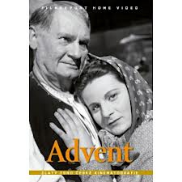
Advent
Františka v zoufalství zapálí seník s Podešvou a milenkou
Ztracený Metodek se najde
Psáno v nářečí
Autentičnost

Slide 19
Díky za pozornost ☺

